Slide 1
CENTRUM INTEGROVANÉ
PODPORY DR. JEDLIČKY
č. projektu CZ.1.07/1.2.00/08.0116

Slide 2
Příjemce :
Základní škola a Mateřská škola pro tělesně postižené
příspěvková organizace
Lužická 920/7
Liberec

Slide 3
Zahájení projektu : 2. 10. 2009
Ukončení projektu : 30. 9. 2012
Celková výše finanční podpory :
9 129 116,20 Kč

Slide 4
Cíl projektu
Založení komplexního poradenského centra pro děti a žáky se zdravotním znevýhodněním, s tělesným a kombinovaným postižením
při Základní škole a Mateřské škole pro tělesně postižené v Liberci
Působnost: Liberecko, Frýdlantsko, Jablonecko, Mladoboleslavsko

Slide 5
Cílová skupina
předškolní děti od 5-ti let věku
žáci ve věku od 6 – 16-ti let
se speciálními vzdělávacími potřebami plynoucích z jejich zdravotního znevýhodnění

Slide 6
1.KA - Reedukace SPU
Aktivitu vede speciální pedagog s dvanáctiletou praxí v PPP se zaměřením na diagnostiku a reedukaci SPU
Realizace reedukace SPU – dyslexie, dysgrafie, dysortografie, dyskalkulie :
diagnostika SPU
náprava SPU s využitím standardních postupů

Slide 7
Výstup aktivity Reedukace SPU :
cca 40 klientů za rok s vybudovanými a fixovanými návyky a postupy eliminujícími dopad SPU na školní výkony
rozšíření možnosti reedukace mimo školu
nabídka možnosti tradičních metod reedukace
nabídka jiných než tradičních metod DOV, KUPOZ, Dobrý start

Slide 8
2. KA – EEG trénink
Na vedení aktivity se podílejí dvě kvalifikované terapeutky
Je to podpůrná metoda při diagnostikovaných neurologických obtížích, při těžších formách specifických obtíží učení, při zvýšeném syndromu hyper nebo hypoaktivity, při těžší až těžké koncentraci pozornosti a při psychické nestabilitě.

Slide 9
Obtíže napravujeme a snažíme se je snižovat metodou, která je založena na pravidelném tréninku mozku formou sledování hry na obrazovce.
Klient je napojen elektrodami na počítač, který snímá výšky jeho mozkových vln při mentální aktivitě. Klient má za úkol mentálně pracovat a plnit zadaný úkol u vybrané hry.

Slide 11
Výstup aktivity Biofeedback :
Jeden trénink trvá 35 – 50 minut, většinou 2x týdně.
Zdárně ukončilo terapii 12 klientů. Nyní se u nás střídá 9 klientů a postupně po ukončení tréninkového plánu jednoho, nabíráme nového klienta.

Slide 13
3. KA – Poradenská činnost při řešení školních obtíží
Aktivitu vede speciální pedagog s dlouholetou praxí výchovného poradce
Realizace aktivity má tři základní úrovně :
informace
poradenství
výchova a vzdělávání

Slide 14
Výstup aktivity :
- péče o žáky se školními problémy vyplývajícími z jejich handicapu
informační zázemí pro rodiče a zákonné zástupce žáků
do klíčové aktivity se postupně zapojilo 35 klientů- 18 chlapců, 17 dívek

Slide 15
4. KA – Bazální stimulace
Aktivitu vede speciální pedagog s patnáctiletou praxí v této oblasti
Koncept Bazální stimulace je určený dětem a žákům s kombinací zdravotních postižení. Jedná se o pedagogicko – ošetřovatelský koncept podporující vnímání, komunikaci a pohybové schopnosti.

Slide 16
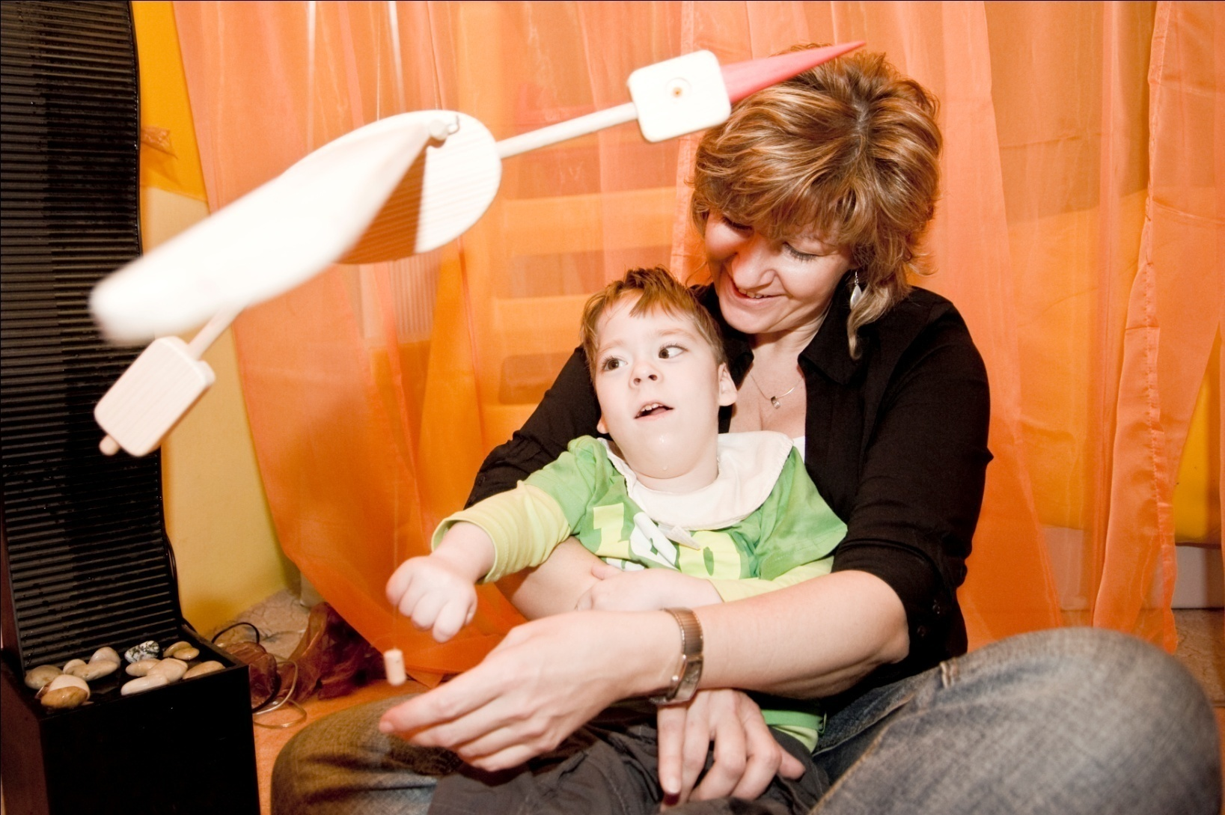

Slide 17
Aplikace konceptu je strukturována tak, aby byly podporovány zachovalé schopnosti žáka – komunikační a pohybové.U žáků v této aktivitě uplatňujeme techniky pro stimulaci vnímání tělesného schématu, vnímání vestibulární ho, vibračního, taktilně haptického, optického a auditivního.
Bazální stimulace je poskytována v běžném prostředí nebo upraveném Snoezelen prostředí.

Slide 19
Výstup aktivity :
- Aktivitou prošlo (stimulace a poradenství) celkem 30 klientů.
- Uspokojivé výsledky zaznamenáváme zejména v oblasti somatické u klientů, kdy je stimulace doplňována o prvky synergické reflexní terapie, prevence kontraktur u jednotlivých klientů je nezbytná nejen k pozitivnímu ovlivnění školních výsledků, ale i pro další vývoj klienta.

Slide 20
5. KA – Orofaciální stimulace
Aktivitu vede speciální pedagog kvalifikovaný v technikách, které podporují a napomáhají ke zlepšování a stabilizaci tonusu svalstva v obličeji a funkčnosti celé orofaciální oblasti při dýchání, polykání, v předřečovém ale i řečovém období

Slide 22
Výstup aktivity :
- aktivitou procházející klienti jsou klienti s velmi těžkým kombinovaným postižením v oblasti somatické, mentální,ale i řečové
- u většiny klientů zlepšení v oblasti redukce salivace
Celkově prošlo aktivitou (stimulací a poradenstvím) 52 klientů.

Slide 23
6. KA – Alternativní a augmentativní komunikace
Aktivitu vede speciální pedagog s praxí a kvalifikací v této oblasti
AAK zahrnuje všechny formy dorozumívání, které doplňují nebo nahrazují řeč

Slide 25
Výstup aktivity :
Vzhledem k tom, že aktivita se týká klientů se závažným postižením nejen v oblasti somatické a mentální, ale zejména v oblasti řečové nelze hodnotit výsledky globálně.Celkově však můžeme konstatovat zlepšení v oblasti porozumění řeči u většiny klientů,stejně tak i v produkci řeči, samozřejmě s ohledem ke kombinaci postižení jednotlivých klientů.
Aktivitou prošlo celkem 44 klientů.

Slide 26
7. KA – Logopedická péče
Aktivitu vede speciální pedagog se státní závěrečnou zkouškou z logopedie
Jedná se o individuální logopedickou péči, kdy tato aktivita probíhá od zjištění vady po její nápravu, u poruch způsobených poškozením CNS po dobu trvání projektu.

Slide 28
Výstup aktivity :
Logopedická činnost probíhá pravidelně. Noví klienti jsou zaregistrováni, stávající klienti pokračují v nastavené terapii. S rodiči pracuje logopedka přímo nebo zprostředkovaně. Logopedka se spolu s rodiči snaží o správnou výslovnost hlásek,ale i o přiměřené tempo řeči a přirozenou melodii vět.
Od začátku projektu prošlo a prochází touto aktivitou 67 klientů

Slide 29
8. KA – Psychologická péče
Psychologickou diagnostiku,individuální vedení a spolupráci s rodinou v aktivitě zajišťuje psycholog ve spolupráci se speciálním pedagogem.
Psychologická péče je realizována v několika aktivitách. Diagnostika pro potřeby poradenství a terapie.
Ve spolupráci s Jedličkovým ústavem probíhá podpůrně skupinová práce s dětmi, a to s hudebním zaměřením.
Hlavní činnost představuje poradenství a terapie, aktuálně samostatně či ve spolupráci psychologa terapeuta / etopeda.

Slide 32
Výstup aktivity :
V průběhu tříletého trvání bude jednorázově diagnostikováno cca 600 dětí.
V psychorelaxačních skupinách je ročně zapojeno 30-40 dětí.

Slide 33
9. KA – Léčebná tělesná výchova
Aktivitu zajišťují dvě kvalifikované fyzioterapeutky.
Léčebná tělesná výchova je realizována v několika aktivitách :
- Individuální léčebná tělesná výchova na základě doporučení lékaře

Slide 34
Spolupráce s pedagogickými pracovníky – výběr vhodných pomůcek pro sed při vyučování, úprava pohybového režimu
Konzultační a poradenská činnost – rehabilitační pomůcky
Instruktáže pro domácí cvičení s možností zácviku

Slide 37
Výstup aktivity :
Je zlepšení nebo alespoň udržení celkové kondice žáka, předcházení komplikacím vyplývajícím z primární diagnózy.
Naučení žáka dovednostem, které mu umožní větší samostatnost a nezávislost na druhé osobě.
Aktivita probíhá denně s cca 7 žáky.

Slide 38
Negativní zkušenosti
Naplňování indikátoru integrovaných klientů
( vyšetření PPP, SPC, potvrzení školy )
Pozdní zálohové platby za MZ
( ze začátku projektu, nyní v souladu )
Podcenění administrativy projektu
( zprávy z vyšetření, doporučení, projekt)

Slide 39
Pozitivní zkušenosti :
Zájem rodičovské veřejnosti o aktivity projektu převyšuje časové možnosti terapeutů a kapacitu projektu.

Slide 40
Děkujeme za pozornost.
Projekt je spolufinancován z Evropského sociálního fondu
a ze státního rozpočtu ČR.

